Slide 1
第七章 图论基础
华东师范大学计算机科学与技术学院
主讲教师：卢兴见

Slide 2
7.3 图的连通性
连通性问题：从一个顶点沿着边走到另一个顶点的问题
基本要求
理解图的连通性
教学重点和难点
矩阵运算和连通性

Slide 3
本节内容要点
通路(路径)|回路
7.3.1 通路和回路
简单通路|基本通路
简单回路|基本回路
连通|可达——无向图|有向图
分类|判断
7.3.2 图的连通性
邻接矩阵-通路的条数
可达矩阵-强连通的充要条件
7.3.3 矩阵运算和连通性

Slide 4
7.3.1 通路和回路
定义7.3.1 通路(路径)
G=(V,E)
通路(路径)：顶点和边的交替序列v₀e₁v₁e₂…e_{k}v_{k}
通路的长度：通路中包含的边的数目k
(1) 无向图： v_{i-1}和v_{i}是e_{i}的两个端点, i=1,2,…,k
(2) 有向图：v_{i-1}和v_{i}分别是e_{i}的起点和终点, i=1,2,…,k
注：用顶点的序列表示通路
在通路中略去所有的边
若不需要区分并图的平行边(如简单图中)

Slide 5
7.3.1 通路和回路
定义7.3.2 通路(路径)
简单通路：无重复边的通路
基本通路：无重复顶点的通路
注：是基本的一定是简单的, 反之不然
基本通路不可能是回路
除起点和终点外, 无重复顶点的回路可能不是简单回路
定义7.3.2 回路
回路：起点和终点相同的通路
简单回路：简单通路, 回路
基本回路：简单回路, 重复顶点只能是起点和终点

Slide 6
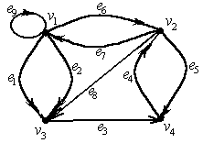
7.3.1 通路和回路
例7.3.1 如图所示。
α₁, α₂, α₃, α₄, α₅和α₆都是从v₁到v₄的通路
α₁, α₂和α₆是基本通路, 因而也是简单通路
α₃, α₅, β₁, β₃和β₅是简单通路, 但不是基本通路
α₄和β₄不是简单通路, 因而更不是基本通路
β₁, β₂, β₃, β₄和β₅都是回路
β₁, β₃和β₅是基本回路, 因而也是简单回路
β₂是简单回路, 但不是基本回路
β₄不是简单回路, 因而更不是基本回路
α₁=(v₁,v₂,v₄), α₂=(v₁,v₂,v₃,v₄),
α₃=(v₁,v₁,v₂,v₃,v₄), α₄=(v₁,v₂,v₁,v₂,v₄)
α₅=(v₁,e₆,v₂,e₇,v₁,e₂,v₃,e₃,v₄), α₆=(v₁,e₁,v₃,e₃,v₄)
β₁=(v₂,v₃,v₄,v₂), β₂=(v₂,v₁,v₁,v₂), β₃=(v₂,v₁,v₂)
β₄=(v₂,e₇,v₁,e₉,v₁,e₉,v₁,e₁,v₃,e₃,v₄,e₅,v₂), β₅=(v₁,v₁)

Slide 7
7.3.1 通路和回路
定理7.3.1 n阶图中, 基本通路的长度不大于n-1; 基本回路的长度不大于n
证明：
通路的长度等于其中的顶点数目减1
基本通路无重复顶点, 至多有n个顶点
基本回路有且仅有一对重复顶点, 至多有n+1个顶点

Slide 8
7.3.1 通路和回路
推论 在n阶图中, 若存在从顶点u到顶点v的通路(u≠v), 则一定存在从u到v长度不大于n-1的基本通路
证明：
只需证明存在从u到v的基本通路。
若通路u=v₀e₁v₁e₂…e_{k}v_{k}=v不是基本通路, 则其中存在相同的顶点。
设v_{i}=v_{j}, 则子序列v_{i}e_{i+1}v_{i+1}e_{i+2}…e_{j}v_{j}构成一个回路, 从中删除该回路, 保留顶点v_{i}得到从u到v的新通路v₀e₁v₁e₂…e_{i}v_{i}e_{j+1}v_{j+1}…e_{k}v_{k}
重复上述步骤有限次即可得到从顶点u到顶点v的基本通路。

Slide 9
7.3.2 图的连通性
定义7.3.4 顶点的连通性
顶点u和v连通：无向图中存在从顶点u到顶点v的通路
任何顶点到自身是连通的
顶点u到v可达：有向图中存在从顶点u到顶点v的通路
任何顶点到自身是可达的

Slide 10
7.3.2 图的连通性
定义7.3.5 无向图的连通性
连通图：任意两个顶点都是连通的
连通分量(连通分支)：无向图的极大连通子图
G的连通分量的数目记为ω(G)或ω
注：极大连通子图是连通子图, 且它不是任何连通子图的真子图。
割点：顶点, 删除它及所关联的边后, 连通分量数增加
ω(G)<ω(G-v)
割边：边, 删除后, 连通分量数增加
ω(G)<ω(G-e)

Slide 11
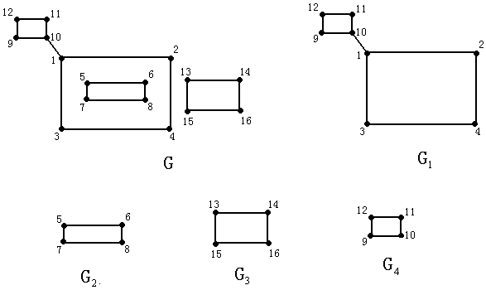
7.3.2 图的连通性
例7.3.2 如右图所示。
无向图G不是连通图
G₁, G₂和G₃是G的三个连通分量, ω(G)=3
G₄是G的连通子图但不是G的连通分量, 因为G₄⊂G₁, 且G₁是G的连通子图
G和G₁都有2个割点和1条割边
G₂, G₃和G₄都没有割点和割边

Slide 12
7.3.2 图的连通性
定义7.3.5 有向图的连通性
弱连通图：底图是连通图
单向连通图：任意两个顶点至少从其中之一到另一个可达
强连通图：任意两个顶点都相互可达
强连通分量(强连通分支)：极大强连通子图
注：强连通 ⇒ 单向连通 ⇒ 弱连通

Slide 13
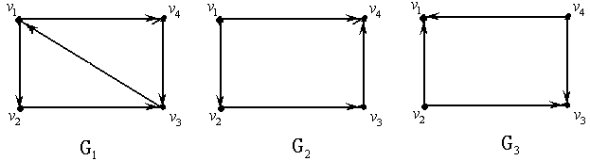
7.3.2 图的连通性
例7.3.3 如图,考察他们的连通性。
G₁强连通, G₂单向连通但非强连通, G₃是弱连通但非单向连通

Slide 14
7.3.2 图的连通性
定理7.3.2 有向图强连通 ⇔ 存在包含图的所有顶点的回路
证明：
(1) ⇐
设α 是G的一条包含所有顶点的回路。显然α上的任意两个顶点都是相互可达的, 从而G的任意两个顶点都是相互可达的。
(2) ⇒
设u和v是V中任意的两个顶点, 则存在从u到v的通路α₁和从v到u的通路α₂, 将α₁和α₂在v处连接起来就得到包含u和v的回路α。若存在x∈V, 且x不在α上, 则同样可得到包含u和x的回路β。回路α和β有公共顶点u, 将它们在u处连接起来, 扩充为新的回路α’。重复上述过程有限次后即得到包含所有顶点的回路。

Slide 15
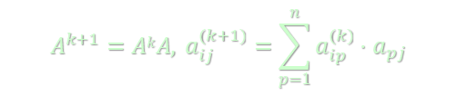
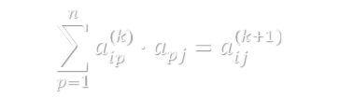
7.3.3 矩阵计算与连通性
定理7.3.3 简单图G=(V,E), V={v₁,v₂,…,v_{n}},邻接矩阵是A=(a_{ij})_{n×n}。若令(a_{ij}^{(m)})_{n×n}=A^{m}(m≥1),则a_{ij}^{(m)}为G中从顶点v_{i}到v_{j}长度为m的不同的通路的条数。
证明：
对m使用归纳法
(1) m=1时结论显然成立
(2) 假设m=k时结论成立, 考察m=k+1的情形
由归纳假设, 从顶点v_{i}到v_{p}长度为k的不同通路的条数是a_{ip}^{(k)}, 而由邻接矩阵的定义, v_{p}到v_{j}长度为1的不同通路的条数是a_{pj}, 所以, 从顶点v_{i}经v_{p}然后直接到v_{j}长度为k+1的不同通路的条数为a_{ip}^{(k)}﹒a_{pj}。于是, 从顶点v_{i}到v_{j}长度为k+1的不同通路的条数为：
$$A^{k+1}=AkA, a_{ij}^{(k+1)}=\sum_{p=1}^{n}{a_{ip}^{(k)}}⋅a_{pj}$$
$$\sum_{p=1}^{n}{a_{ip}^{(k)}}⋅a_{pj}=a_{ij}^{(k+1)}$$

Slide 16
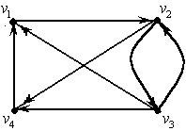




7.3.3 矩阵计算与连通性
例7.3.3 有向图G如图所示。
求v₃到v₁长度为1,2,3和4的不同通路的数目？
邻接矩阵A及A², A³和A⁴分别为：
$$A=\left[\begin{matrix}\begin{matrix}0 & 1 \\ 0 & 0\end{matrix} & \begin{matrix}0 & 0 \\ 1 & 1\end{matrix} \\ \begin{matrix}1 & 1 \\ 1 & 0\end{matrix} & \begin{matrix}0 & 1 \\ 0 & 0\end{matrix}\end{matrix}\right]$$
$$A^{2}=\left[\begin{matrix}\begin{matrix}0 & 0 \\ 2 & 1\end{matrix} & \begin{matrix}1 & 1 \\ 0 & 1\end{matrix} \\ \begin{matrix}1 & 1 \\ 0 & 1\end{matrix} & \begin{matrix}1 & 1 \\ 0 & 0\end{matrix}\end{matrix}\right]$$
$$A^{3}=\left[\begin{matrix}\begin{matrix}2 & 1 \\ 1 & 2\end{matrix} & \begin{matrix}0 & 1 \\ 1 & 1\end{matrix} \\ \begin{matrix}2 & 2 \\ 0 & 0\end{matrix} & \begin{matrix}1 & 2 \\ 1 & 1\end{matrix}\end{matrix}\right]$$
$$A^{4}=\left[\begin{matrix}\begin{matrix}1 & 2 \\ 2 & 2\end{matrix} & \begin{matrix}1 & 1 \\ 2 & 3\end{matrix} \\ \begin{matrix}3 & 3 \\ 2 & 1\end{matrix} & \begin{matrix}2 & 3 \\ 0 & 1\end{matrix}\end{matrix}\right]$$
v₃到v₁长度为1, 2, 3和4的不同通路的数目分别是1, 1, 2和3

Slide 17

7.3.3 矩阵计算与连通性
定义7.3.7 可达矩阵
图G=(V,E), V={v₁,v₂,…,v_{n}}, 可达矩阵P=(p_{ij})_{n×n}
$$p_{ij}=\left\{\begin{aligned}1 \\ \\ 0\end{aligned}\right.$$
v_{i}到v_{j}是可达的——G是有向图
v_{i}到v_{j}是连通的——G是无向图
否则
可达矩阵的计算方法
G=(V,E), V={v₁,v₂,…,v_{n}}, 定义R=(r_{ij})_{n×n}=
r_{ij}为v_{i}到v_{j}长度不大于n-1的(包括长度为0的)不同通路的数目
v_{i}到v_{j}连通或可达 ⇔ r_{ij}≠0

Slide 18
7.3.3 矩阵计算与连通性
定义7.3.7 可达矩阵
图G=(V,E), V={v₁,v₂,…,v_{n}}, 可达矩阵P=(p_{ij})_{n×n}
$$p_{ij}=\left\{\begin{aligned}1 \\ \\ 0\end{aligned}\right.$$
v_{i}到V_{j}是可达的——G是有向图
V_{i}与V_{j}是连通的——G是无向图
否则
求最短通路（不同顶点）的长度
依次计算邻接矩阵A, A²,A³,…,A^{n-1}，对应位置谁先非0，最短通路就是几。

Slide 19
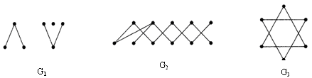
作业
P153： 14, *15, 16, 17
1. 设简单无向图G=(V,E), 若δ(G)≥k(k≥1), 则G有长度为k的基本通路。
2. 证明：若无向图G没有长度为奇数的基本回路, 则G没有任何长度为奇数的回路。
3. 证明：在任何无向图中, 任何奇数度的顶点都有通路到某个其他的奇数度顶点。
4. 分别求出下列三个无向图的各个连通分量。

